Slide 1
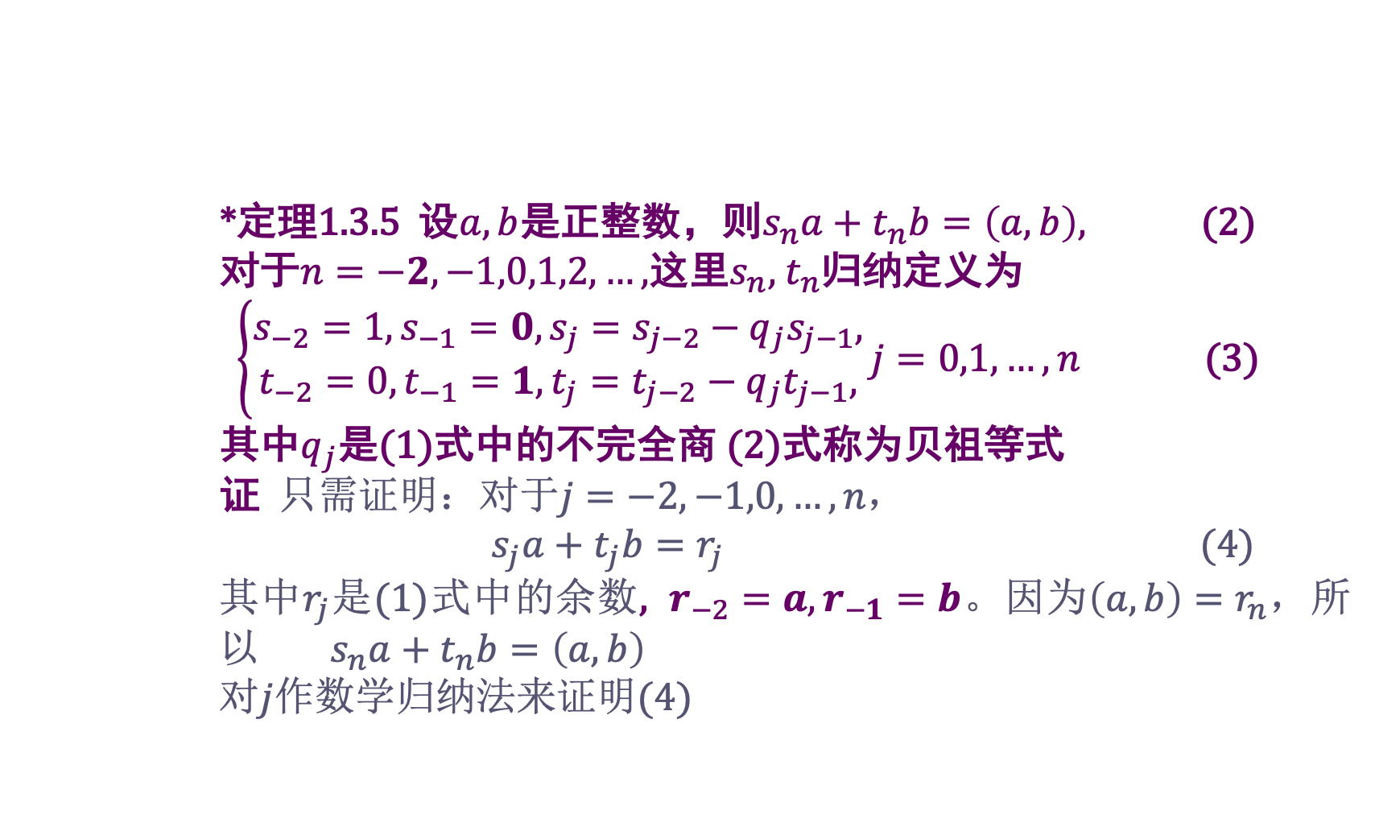
*定理1.3.5 设$a,b$是正整数，则$s_{n}a+t_{n}b=\left(a,b\right),$ (2)
对于$n=−2,−1,0,1,2,…,$这里$s_{n},$ $t_{n}$归纳定义为
$\left\{\begin{aligned}s_{−2}=1,s_{−1}=0,s_{j}=s_{j−2}−q_{j}s_{j−1}, \\ t_{−2}=0,t_{−1}=1,t_{j}=t_{j−2}−q_{j}t_{j−1},\end{aligned}\right.j=0,1,…,n$ (3)
其中$q_{j}$是(1)式中的不完全商 (2)式称为贝祖等式
证 只需证明：对于$j=−2,−1,0,…,n，$
$s_{j}a+t_{j}b=r_{j}$ (4)
其中$r_{j}$是(1)式中的余数, $r_{−2}=a,r_{−1}=b$。因为$\left(a,b\right)=r_{n}，$所以 $s_{n}a+t_{n}b=\left(a,b\right)$
对$j$作数学归纳法来证明(4)
Notes:
$r_{n}$是最后一个非零的余数，再往后取的话，就是0了，这个我们定义为$r_{n}$
贝祖定理你命题不一定成立

Slide 2
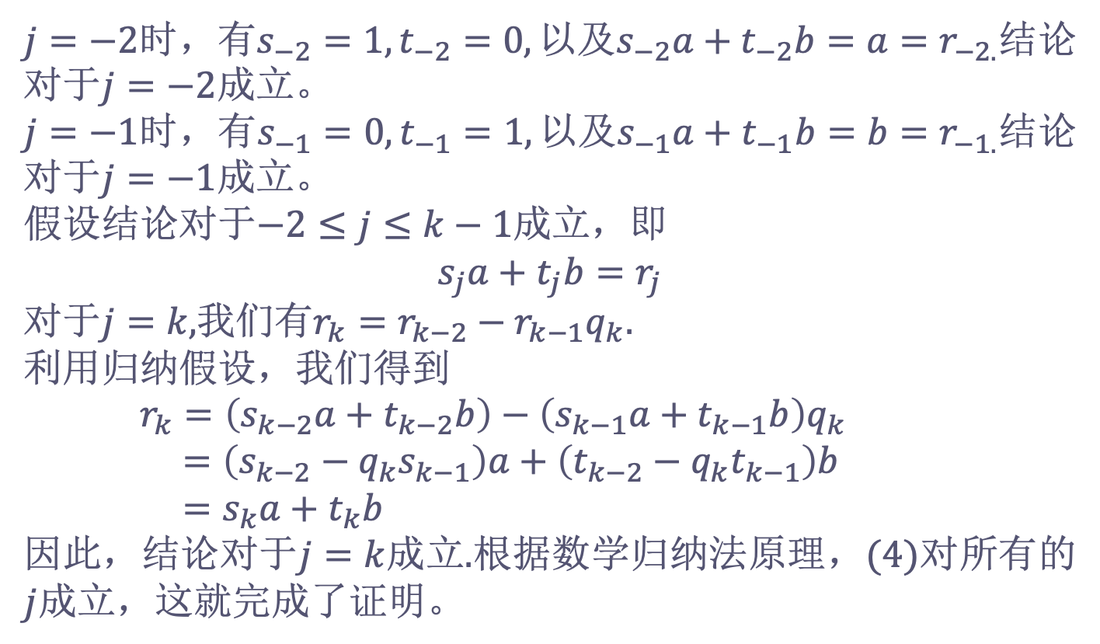
$j=−2$时，有$s_{−2}=1,t_{−2}=0,以及s_{−2}a+t_{−2}b=a=r_{−2.}$结论对于$j=−2$成立。
$j=−1$时，有$s_{−1}=0,t_{−1}=1,以及s_{−1}a+t_{−1}b=b=r_{−1.}$结论对于$j=−1$成立。
假设结论对于$−2≤j≤k−1$成立，即
$$s_{j}a+t_{j}b=r_{j}$$
对于$j=k$,我们有$r_{k}=r_{k−2}−r_{k−1}q_{k}.$
利用归纳假设，我们得到
$r_{k}=\left(s_{k−2}a+t_{k−2}b\right)−\left(s_{k−1}a+t_{k−1}b\right)q_{k}$
$=\left(s_{k−2}−q_{k}s_{k−1}\right)a+\left(t_{k−2}−q_{k}t_{k−1}\right)b$
$=s_{k}a+t_{k}b$
因此，结论对于$j=k$成立.根据数学归纳法原理，(4)对所有的$j$成立，这就完成了证明。

Slide 3
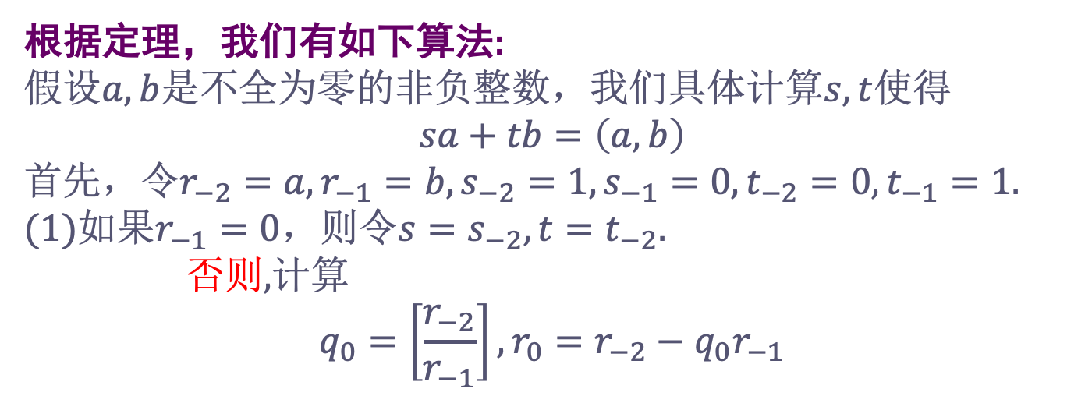
根据定理，我们有如下算法:
假设$a,b$是不全为零的非负整数，我们具体计算$s,t$使得
$$sa+tb=\left(a,b\right)$$
首先，令$r_{−2}=a,r_{−1}=b,s_{−2}=1,s_{−1}=0,t_{−2}=0,t_{−1}=1.$
(1)如果$r_{−1}=0，$则令$s=s_{−2},t=t_{−2}$.
否则,计算
$$q_{0}=\left[\frac{r_{−2}}{r_{−1}}\right],r_{0}=r_{−2}−q_{0}r_{−1}$$

Slide 4
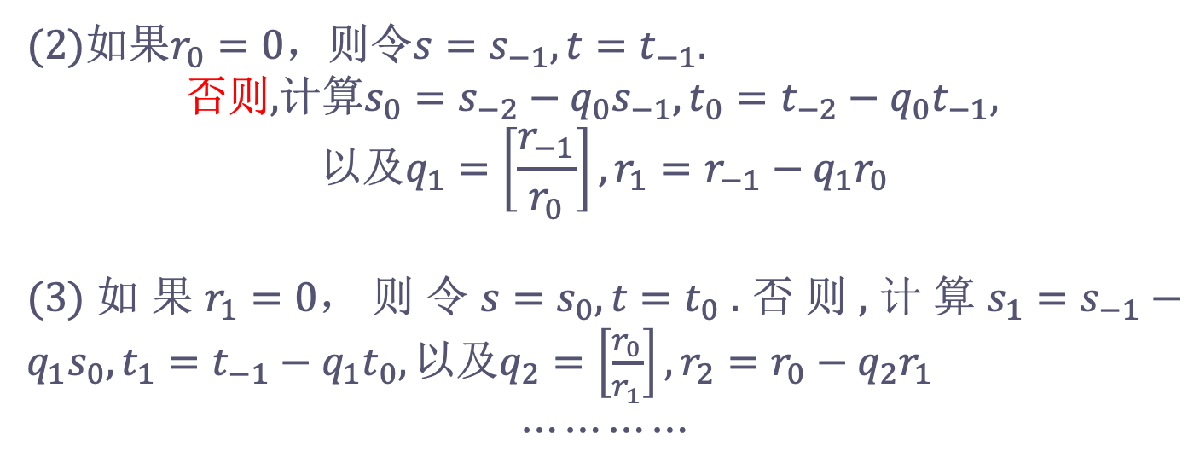
(2)如果$r_{0}=0，$则令$s=s_{−1},t=t_{−1}$.
否则,计算$s_{0}=s_{−2}−q_{0}s_{−1},t_{0}=t_{−2}−q_{0}t_{−1},$
$$以及q_{1}=\left[\frac{r_{−1}}{r_{0}}\right],r_{1}=r_{−1}−q_{1}r_{0}$$
(3)如果$r_{1}=0，$则令$s=s_{0},t=t_{0}$.否则,计算$s_{1}=s_{−1}−q_{1}s_{0},t_{1}=t_{−1}−q_{1}t_{0},以及q_{2}=\left[\frac{r_{0}}{r_{1}}\right],r_{2}=r_{0}−q_{2}r_{1}$
$$⋯⋯⋯⋯$$

Slide 5
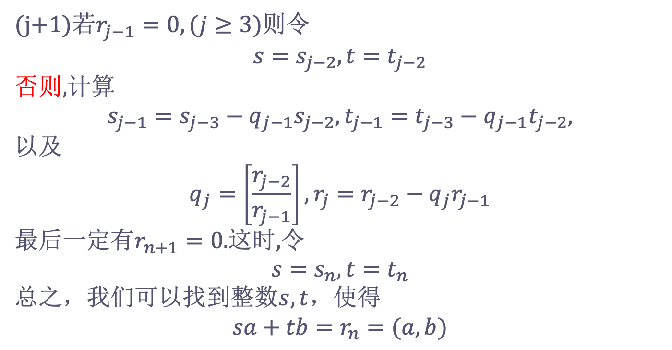
(j+1)若$r_{j−1}=0,(j≥3)$则令
$$s=s_{j−2},t=t_{j−2}$$
否则,计算
$$s_{j−1}=s_{j−3}−q_{j−1}s_{j−2},t_{j−1}=t_{j−3}−q_{j−1}t_{j−2},$$
以及
$$q_{j}=\left[\frac{r_{j−2}}{r_{j−1}}\right],r_{j}=r_{j−2}−q_{j}r_{j−1}$$
最后一定有$r_{n+1}=0$.这时,令
$$s=s_{n},t=t_{n}$$
总之，我们可以找到整数$s,t$，使得
$$sa+tb=r_{n}=(a,b)$$

Slide 6
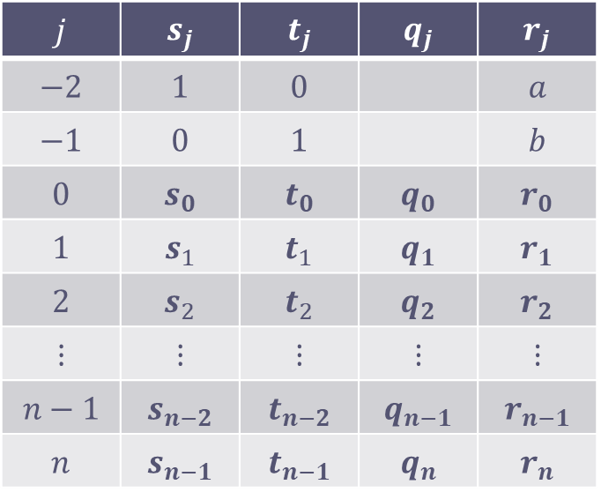
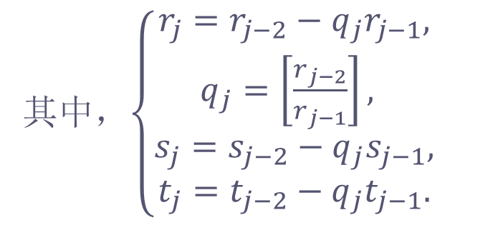
上述过程可以列成如下表格：
$$j$$ | $$s_{j}$$ | $$t_{j}$$ | $$q_{j}$$ | $$r_{j}$$
$$−2$$ | $$1$$ | $$0$$ |  | $$a$$
$$−1$$ | $$0$$ | $$1$$ |  | $$b$$
$$0$$ | $$s_{0}$$ | $$t_{0}$$ | $$q_{0}$$ | $$r_{0}$$
$$1$$ | $$s_{1}$$ | $$t_{1}$$ | $$q_{1}$$ | $$r_{1}$$
$$2$$ | $$s_{2}$$ | $$t_{2}$$ | $$q_{2}$$ | $$r_{2}$$
$$⋮$$ | $$⋮$$ | $$⋮$$ | $$⋮$$ | $$⋮$$
$$n−1$$ | $$s_{n−2}$$ | $$t_{n−2}$$ | $$q_{n−1}$$ | $$r_{n−1}$$
$$n$$ | $$s_{n−1}$$ | $$t_{n−1}$$ | $$q_{n}$$ | $$r_{n}$$
其中，$\left\{\begin{aligned}r_{j}=r_{j−2}−q_{j}r_{j−1}, \\ q_{j}=\left[\frac{r_{j−2}}{r_{j−1}}\right], \\ s_{j}=s_{j−2}−q_{j}s_{j−1}, \\ t_{j}=t_{j−2}−q_{j}t_{j−1}.\end{aligned}\right.$

Slide 7

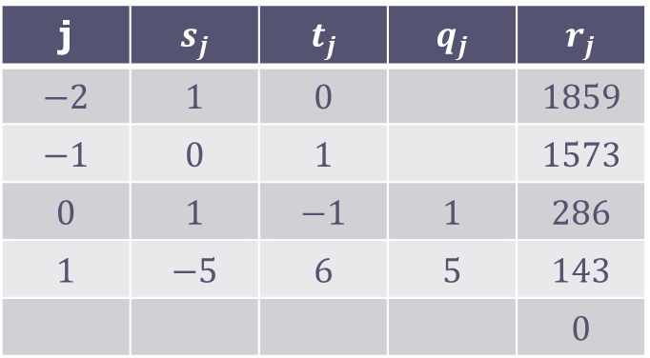
例1.3.18 设$a=1859,b=1573$.计算整数$s,t$，使得
$$sa+tb=(a,b)$$
解 根据表格(5)及公式(6),我们有
因此，$s=−5,t=6$，使得
$$\left(−5\right)·1859+6·1573=143.$$
j | $$s_{j}$$ | $$t_{j}$$ | $$q_{j}$$ | $$r_{j}$$
$$−2$$ | $$1$$ | $$0$$ |  | $$1859$$
$$−1$$ | $$0$$ | $$1$$ |  | $$1573$$
$$0$$ | $$1$$ | $$−1$$ | $$1$$ | $$286$$
$$1$$ | $$−5$$ | $$6$$ | $$5$$ | $$143$$
 |  |  |  | $$0$$

Slide 8
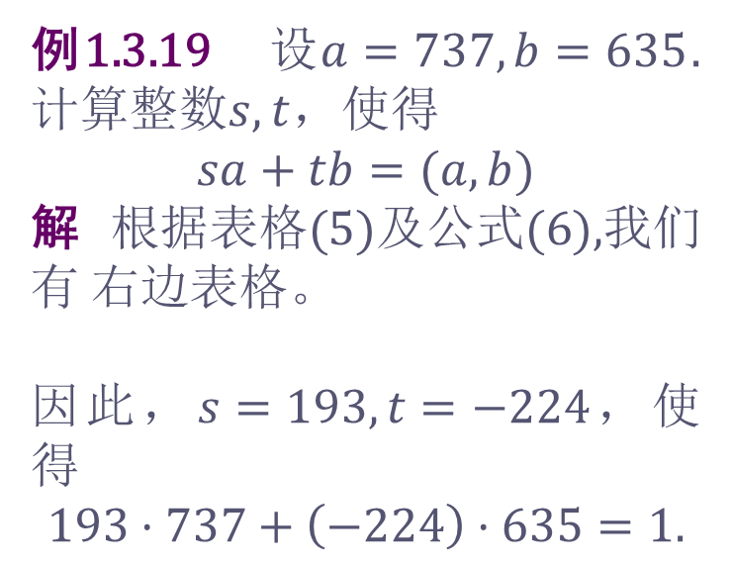
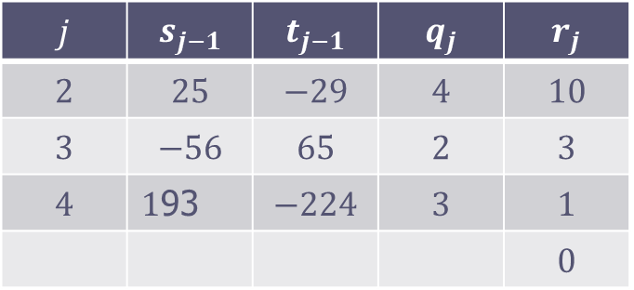
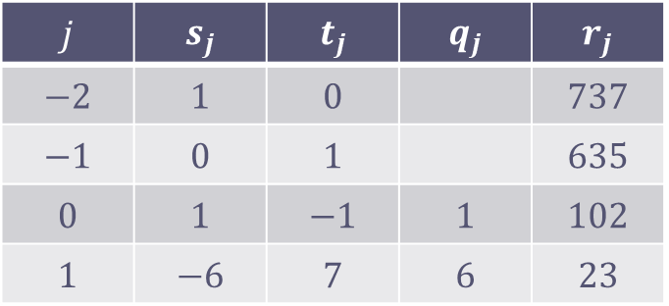
例1.3.19 设$a=737,b=635$.计算整数$s,t$，使得
$$sa+tb=(a,b)$$
解 根据表格(5)及公式(6),我们有 右边表格。
因此，$s=193,t=−224$，使得
$$193·737+\left(−224\right)·635=1.$$
$$j$$ | $$s_{j}$$ | $$t_{j}$$ | $$q_{j}$$ | $$r_{j}$$
$$−2$$ | $$1$$ | $$0$$ |  | $$737$$
$$−1$$ | $$0$$ | $$1$$ |  | $$635$$
$$0$$ | $$1$$ | $$−1$$ | $$1$$ | $$102$$
$$1$$ | $$−6$$ | $$7$$ | $$6$$ | $$23$$
$$j$$ | $$s_{j−1}$$ | $$t_{j−1}$$ | $$q_{j}$$ | $$r_{j}$$
$$2$$ | $$25$$ | $$−29$$ | $$4$$ | $$10$$
$$3$$ | $$−56$$ | $$65$$ | $$2$$ | $$3$$
$$4$$ | $1$93 | $$−224$$ | $$3$$ | $$1$$
 |  |  |  | $$0$$

